Slide 1
Αιματολογία ΙΙΙ (Θ)
Ανοικτά Ακαδημαϊκά Μαθήματα στο ΤΕΙ Αθήνας
Ενότητα 12: Διάχυτη ενδοαγγειακή πήξη
Αναστάσιος Κριεμπάρδης
Τμήμα Ιατρικών εργαστηρίων
Το περιεχόμενο του μαθήματος διατίθεται με άδεια Creative Commons εκτός και αν αναφέρεται διαφορετικά | Το έργο υλοποιείται στο πλαίσιο του Επιχειρησιακού Προγράμματος «Εκπαίδευση και Δια Βίου Μάθηση» και συγχρηματοδοτείται από την Ευρωπαϊκή Ένωση (Ευρωπαϊκό Κοινωνικό Ταμείο) και από εθνικούς πόρους.

Slide 2
Ορισμός
Εκτεταμένη ενεργοποίηση του μηχανισμού πήξης.
Προπηκτικοί παράγοντες που συντίθονται ή ενεργοποιούνται στην κυκλοφορία και υπερισχύουν των φυσικών αντιπηκτικών μηχανισμών.
Ανεξέλεγκτη παραγωγή θρομβίνης.
Διάχυτη εναπόθεση ινώδους στην κυκλοφορία.
Εργαστηριακές διαταραχές, κλινικές εκδηλώσεις, αιμορραγικές ή θρομβωτικές.

Slide 3
Στοιχεία κλειδιά
Οξεία και χρόνια μορφή.
Συχνότερη σε έδαφος λοίμωξης ή κακοκήθειας.
Θρόμβοι στην κυκλοφορία.
Κατανάλωση παραγόντων πήξης και αιμοπεταλίων.
Αιμορραγικές και θρομβωτικές εκδηλώσεις.
Πολυοργανική ανεπάρκεια.
Μικροαγγειοπαθητική αιμορραγική αναιμία.
Θρομβοπενία.
Παράταση PT, aPT.
Ελάττωση ινωδογόνου.
Αύξηση των προϊόντων αποδομής του ινώδους (FDs, D-dimers).
Μεγάλη θνητότητα.

Slide 4
Παθογένεση
2/3 λοιμώξεις και κακοήθειες.
Τραύματα και μαιευτικά περιστατικά.
Διάχυτη πολυοργανική αιμορραγία.
Αιμορραγική νέκρωση.
Μικροθρόμβοι στην μικροκυκλοφορία.
Θρόμβοι μεσαίου και μεγάλου μεγέθους στην κυκλοφορία.
Πνεύμονες, νεφροί, εγκέφαλος, μυοκάρδιο, ήπαρ, σπλήνας, επινεφρίδια, πάγκρεας.

Slide 5
Εκλυτικοί παράγοντες ΔΕΠ (Α)
Καταστάσεις που αποδίδουν ιστική θρομβοπλαστίνη στη μικροκυκλοφορία αυξάνοντας το φωσφολιπιδικό φορτίο.
Ιστική κάκωση (τραύμα, εγχείρηση).
Λύση νεοπλασματικού όγκου (χημειοθεραπεία, ακτινοθεραπεία).
Μαζική ενδοαγγειακή καταστροφή κυττάρων αίματος (αιμόλυση, ασύμβατη μετάγγιση).
Ενεργοποίηση εξωγενούς οδού πήξης.

Slide 6
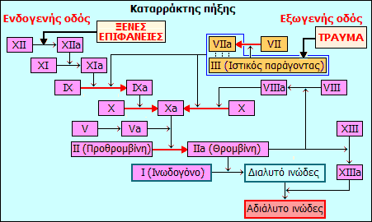

Slide 7
Εκλυτικοί παράγοντες ΔΕΠ (Β)
Σοβαρή βλάβη ενδοθηλίου.
Gram αρνητικής σηψαιμίας.
Ιογενής λοίμωξης.
Πρώτόζωα.
Εγκαύματα.
Παρατατεμάνη υπόταση, υποξία και οξέωση.
Ενεργοποίηση ενδογενούς οδού πήξης.

Slide 9
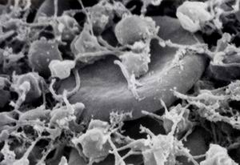
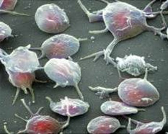
Εκλυτικοί παράγοντες ΔΕΠ (Γ)
Λοιμώδεις καταστάσεις (σηψαιμία, ιαιμία)
Ενεργοποίηση αιμοπεταλίων χωρίς την ενεργοποίηση του καταρράκτη της πήξης

Slide 10
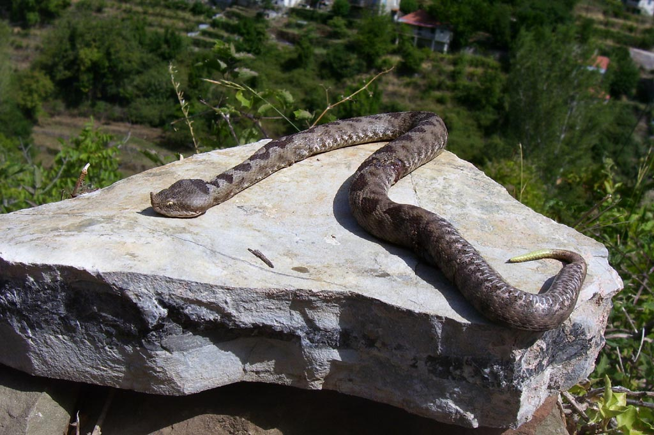
Εκλυτικοί παράγοντες ΔΕΠ (Δ)
Άμεση ενεργοποίηση του παράγοντα Χ ή της προθρομβίνης
Δράση πρωτεολυτικών ενζύμων πχ δήγμα φιδιού

Slide 11
Το αποτέλεσμα;
Ανεξέλεγκτη και αμέτρητη παραγωγή θρομβίνης μέσω της ενεργοποίησης του καταρράκτη της πήξης.
Μετατροπή του ινωδογόνου σε ινώδους.
Κατανάλωση παραγόντων πήξης.
Σε φυσιολογικές συνθήκες η θρομβίνη εξουδετερώνεται με το σχηματισμό θρομβίνης – αντιθρομβίνης ΙΙΙ.
Σε περίσσεια παραγωγή θρομβίνης;
!!! Συνεχής μετατροπή του ινωδογόνου σε ινώδες

Slide 12
Και στη συνέχεια;
Το ινώδες διεγείρει την παραγωγή πλασμίνης από το πλασμινογόνο.
Έντονη δευτεροπαθής ινωδόλυση.
Κλινικά και εργαστηριακά ευρήματα από την παραγωγή θρομβίνης και πλασμίνης.
Αυξημένη θρομβίνη.
Μειωμένη παραγωγή πλασμίνης.

Slide 13
Το αποτέλεσμα ;
Θρομβωτικές εκδηλώσεις.
Θρόμβωση μεγάλων αγγείων.
Εναπόθεση ινώδους στην μικροκυκλοφορία.
Ανεπάρκεια οργάνων.
Ισχαιμικές νεκρώσεις.

Slide 14
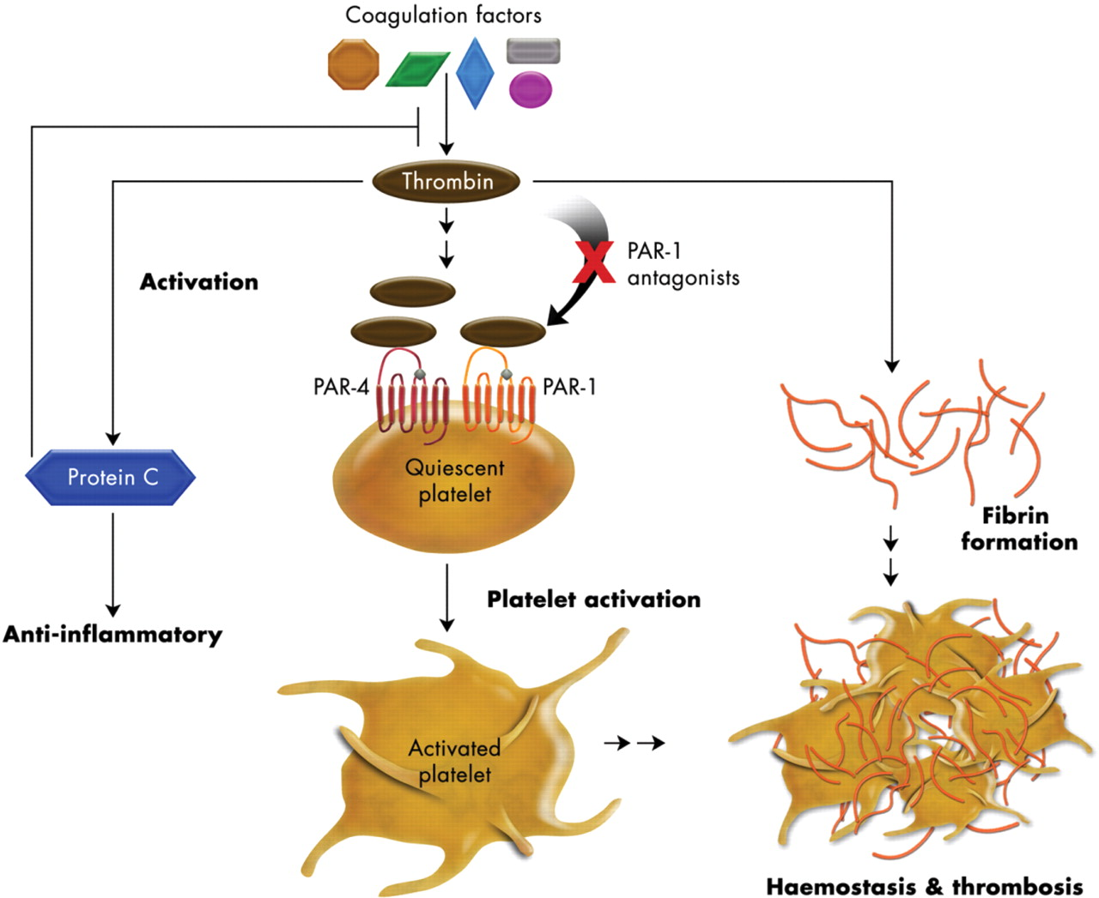
Τι προκαλεί η παραγωγή θρομβίνης με δευτεροπαθή ινωδόλυση; 1/2
Αυξημένη κατανάλωση αιμοστατικών παραγόντων.
Αιμορραγία.

Slide 15
Τι προκαλεί η παραγωγή θρομβίνης με δευτεροπαθή ινωδόλυση; 2/2
Το ήπαρ αδυνατεί να καλύψει το ρυθμό κατανάλωσης των παραγόντων πήξης.
Δραματική μείωση ιδιαίτερα των παραγόντων V, VIII, XIII και ινωδογόνου.
Ο μυελός των οστών δε μπορεί να καλύψει την κατανάλωση αιμοπεταλίων με αποτέλεσμα βαριά θρομβοπενία.

Slide 16
Πώς προκαλείται η έντονη αιμορραγική διάθεση στη ΔΕΠ;
Κατανάλωση παραγόντων πήξης.
Θρομβοπενίας.
Λειτουργική ανωμαλία αιμοπεταλίων.
Συσσώρευση προϊόντων ινωδογονόλυσης.

Slide 17
Διαχωρισμός ΔΕΠ
Ανάλογα με την ένταση και τη διάρκεια της αιμοστατικής ενεργοποίησης:
Οξεία (κεραυνοβόλος), κατανάλωση παραγόντων πήξης και αιμορραγία.
Υποξεία.
Χρόνια, συνδυάζεται με θρομβωτικές εκδηλώσεις.

Slide 18
Σύνοψη της παθογένειας των θρομβωτικών επιπλοκών στη ΔΕΠ 1/2
Υπερπαραγωγή θρομβίνης.
Σχηματισμός ινώδους από τα αποκομμένα ινωδοπεπτίδια Α και Β των αλυσίδων του ινωδογόνου.
Μονομερή ινώδους πολυμερίζονται σε δίκλωνα πολυμερή ινίδια.
Τα δίκλωνα σε διαλυτά πολυμερή ινίδια.
Το διαλυτό ινώδες σταθεροποιείται σε αδιάλυτη ινική με τη κατάλυση από Ca, XIII.
Στο θρόμβο προσκολλώνται, συσσωρεύονται, ενεργοποιούνται και καταστρέφονται PLTs.
Καταναλώνονται παράγοντες πήξης και οι αναστολείς τους .
Η ινική και οι σωροί PLTs προκαλούν ισχαιμία και βλάβη οργάνων .
Καταστρέφονται RBCs από το πλέγμα ινικής και PLTs.

Slide 19
Σύνοψη της παθογένειας των θρομβωτικών επιπλοκών στη ΔΕΠ 2/2
Απελευθέρωση ιστικού ενεργοποιητή του πλασμινογόνου (tPA) από το ενδοθήλιο στα σημεία της εναπόθεσης ινικής.
tPA + πλασμινογόνο (εντός του θρόμβου) και σχηματίζει πλασμίνη.
α2 αντιπλασμίνη δε μπορεί να καταστρέψει τη μαζική παραγωγή πλασμίνης.
Η αυξημένη πλασμίνη οδηγεί σε λύση του ινωδογόνου και αποδόμηση των πολυμερών ινώδους.
Αποδίδονται στην κυκλοφορία προϊόντα αποδομής ινώδους και ινωδογόνου (FDP’s) και συμπλέγματα προϊόντων λύσης ινώδους (D-Dimers) τα οποία αναστέλλουν τη θρομβίνη και τα PLTs.

Slide 20
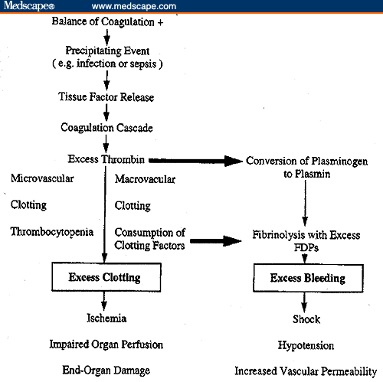

Slide 21
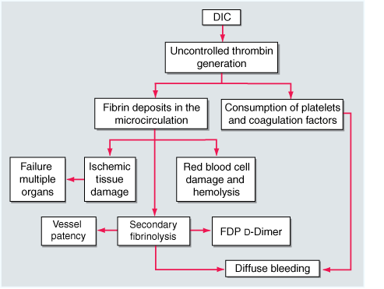

Slide 22
Αίτια ΔΕΠ
Οξεία ΔΕΠ
Λοιμώξεις από: gram (-) σηψαιμία, gram (+) κλωστηρίδια, ρικέτσιες, HIV, CMV, HPV, HBV, HCV, ανεμοβλογιά, ιστοπλάσμωση, ελονοσία.
Κακοήθειες (λευχαιμίες και μεταστατικά νεοπλάσματα).
Μαιευτικές επιπλοκές (αποκόλληση πλακούντα, εμβολή αμνιακού υγρού, λιπώδες ήπαρ κύησης, σηπτική διακοπή κύησης, εκλαψία.
Μηχανικά αίτια (εγκαύματα, τραύμα, θερμοπληξία).
Διάφορα (ασύμβατη / μαζική μετάγγιση, δήγμα φιδιού, αιμόλυση, απόρριψη μοσχεύματος.
Χρόνια ΔΕΠ (κακοήθειες από συμπαγείς όγκους, ηπατική νόσος, σύνδρομο νεκρού εμβρύου).
Εντοπισμένη ΔΕΠ (ανεύρυσμα αορτής, γιγάντιο αιμοαγγείωμα).

Slide 23
Λοιμώξεις 1/3
Gram (-) πιο συχνά αίτια σήψης.
Μπορεί να πυροδοτηθεί και από gram (+).
Η σήψη διεγείρει την παραγωγή κυτταροκινών.
TNFa, Il-1, IL-6, IL-8.
Κυτταροκίνες και ενδοτοξίνες των βακτηριδίων προάγουν την έκφραση του TF (ενδοθηλιακά κύτταρα και τα μονοκύτταρα/μακροφάγα).
Συνέπεια η παραγωγή θρομβίνης.

Slide 24
Λοιμώξεις 2/3
Ενίσχυση των θρομβογόνων ιδιοτήτων του ενδοθηλίου.
Καταστολή των μηχανισμών που αναστέλλουν την πήξη .
Ελάττωση της έκφρασης θρομβομοντουλίνης και των επιπέδων της πρωτεΐνης C.
Ελάττωση της αντιθρομβίνης (ΑΤΙΙΙ).

Slide 25
Λοιμώξεις 3/3
Κλινικές εκδηλώσεις
Διαταραχές εργαστηριακών παραμέτρων.
Χωρίς αιμορραγία ή θρομβώσεις.
Έχουν παρατηρηθεί αιμορραγικά και θρομβωτικά επεισόδια.

Slide 26
Βαριές κλινικές εκδηλώσεις της ΔΕΠ στην σήψη
Σύνδρομο Water house Friderichsen
Βαρειά μηνιγγιτιδοκοκκική σηψαιμία.
Διάχυτη ενδοαγγειακή εναπόθεση ινώδους.
Μικροαγγειακή απόφραξη αιμάτωσης ζωτικών οργάνων.
Αιμορραγική νέκρωση επινεφριδίων.
Κεραυνοβόλος πορφύρα
Βαρείες λοιμώξεις και νέκρωση του δέρματος.

Slide 27
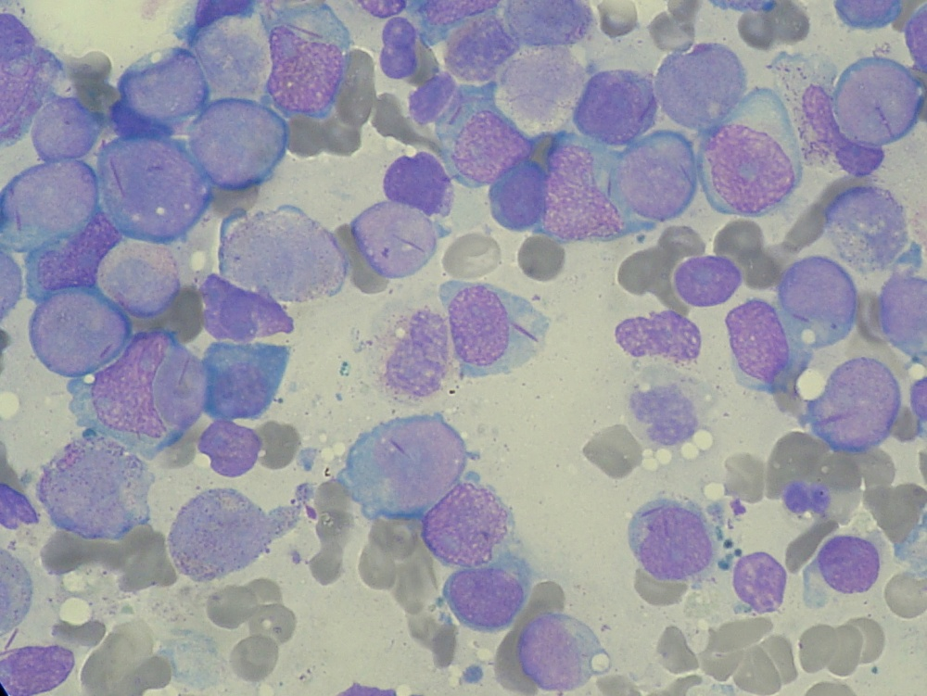
Νεοπλάσματα
Συνήθως στην οξεία προμυελοκυτταρική λευχαιμία (ΟΠΛ).
Σε άλλες οξείες τόσο μυελογενείς όσο και λεμφοβλαστικές.

Slide 28
ΟΠΛ και ΔΕΠ
Τα νεοπλασματικά κύτταρα της ΟΠΛ εκφράζουν TF και μία πρωτεάση που ενεργοποιεί τον παράγοντα Χ.
Πρωτοπαθής ινωδόλυση.
Αιμορραγική διάθεση και όχι θρόμβωση.

Slide 29
Συμπαγείς όγκοι και ΔΕΠ
Τα νεοπλασματικά κύτταρα της ΟΠΛ εκφράζουν TF και πρωτεασών που ενεργοποιούν τον παράγοντα Χ.
Συνήθως χρόνια.
Θρομβωτικές εκδηλώσεις.
Εξαίρεση ο καρκίνος του προστάτη όπου συνυπάρχουν αιμορραγικές εκδηλώσεις.

Slide 30
Κύηση τοκετός και ΔΕΠ
Πρόωρη αποκόλληση πλακούντα (TF).
Εμβολή αμνιακού υγρού (TF).
Σήψη από διακοπή κύησης – gram (-).
Σύνδρομο νεκρού εμβρύου (TF).

Slide 31
Τραύμα και ΔΕΠ
Ιδιαίτερα του εγκεφάλου (TF).
Εγκαύματα και θερμοπληξία (TF).
Λιπώδης εμβολή από πολλαπλά κατάγματα.

Slide 32
Δήγματα φιδιών
Επιδρούν σε συγκεκριμένα μονοπάτια του μηχανισμού της πήξης.
Πρέπει να ξέρουμε το δηλητήριο για το αντίδοτο.

Slide 33
Μετάγγιση συμπλεγμάτων προθρομβίνης
Φλεβική θρόμβωση.
Σπάνια οξεία ΔΕΠ.
Παρουσία ενεργοποιημένων παραγόντων Ιχα στα παράγωγα.
Συνυπάρχει και ηπατική ανεπάρκεια των ασθενών.

Slide 34
Αιμαγγειώματα
Εντοπισμένη κατανάλωση των παραγόντων της πήξης και του ινωδογόνου.
Δευτεροπαθή ενεργοποίηση της ινωδόλυσης.
Μεγάλα αορτικά ανευρύσματα και αιμαγγειώματα.
Σοβαρή αιμορραγία λόγω κατανάλωσης αιμοπεταλίων και ινωδογόνου.

Slide 35
Κλινικά ευρήματα

Slide 36
Κλινική εικόνα ΔΕΠ 1/2
Ποικίλλει.
Κλινικές εκδηλώσεις υποκείμενου νοσήματος.
Επιπλοκές των βαρέων πασχόντων ασθενών.
70% αιμορραγικές εκδηλώσεις (δέρμα, ουροποιητικό, πνεύμονες και σημεία παρακέντησης).
Θρομβοεμβολικές εκδηλώσεις σπανιότερες αλλά συχνές στη χρόνια ΔΕΠ.
Προσοχή γιατί η ΔΕΠ μπορεί να μην εμφανίζει κλινικές εκδηλώσεις και η διάγνωση να βασίζεται στα εργαστηριακά ευρήματα.

Slide 37
Κλινική εικόνα ΔΕΠ 2/2
Καταπληξία από αιμορραγία.
Θρόμβοι στα άπω εσπειραμένα σωληνάρια.
Οξεία σπειραματική νέκρωση.
Ολιγουρία, ανουρία, αιματουρία, αζωθαιμία.
Αυχενική δυσκαμψία, παραλήρημα, κώμα.
Πνευμονική αιμορραγία.
Αιμόπτυση, δύσπνοια, θωρακικό άλγος.
Μητρορραγία .

Slide 38
Εργαστηριακά ευρήματα

Slide 39
Εργαστηριακή διάγνωση
Εξετάσεις διαλογής
Αριθμός αιμοπεταλίων.
PT.
aPTT.
Ινωδογόνο.
Επιβεβαιωτικές εξετάσεις
Χρόνοι θρομβίνης-ρετιλάσης.
D-Dimers, D-διμερή.
FDP’s (προϊόντα αποδομής ινωδογόνου-ινώδους).
F/S (διαλυτό ινώδες).
Δοκιμασίες θεϊικής πρωταμίνης και αιθανόλης.

Slide 40
Δοκιμασίες διαλογής 1/2
Αιμοπετάλια ελαττωμένα (επίχρισμα).
ΡΤ παθολογικός στο 50-75% των ασθενών.
Γιατί το 50% των ασθενών έχει φυσιολογικό ΡΤ;
Παρουσία ενεργοποιημένων παραγόντων πήξης (θρομβίνης και Χα) προάγει τη δημιουργία ινώδους.
Τα προϊόντα της διάσπασης των παραγόντων πήξης (υπό την περίσσεια θρομβίνης) δημιουργούν γέλη με αποτέλεσμα ο ΡΤ να είναι φυσιολογικός ή βραχύς.

Slide 41
Δοκιμασίες διαλογής 2/2
αΡΤΤ παρατεταμένος λόγω λύσης των παραγόντων V, VII, IX, XI άπό την πλασμίνη, την υποϊνωδογοναιμία και την αναστολή του πολυμερισμού των μονομερών ινώδους.
Ινωδογόνο μειωμένο λόγω της επίδρασης περίσσειας θρομβίνης και τον σχηματισμό μονομερών ινώδους.
Διάσπαση του ινωδογόνου σε FDP’s με την πρωτεολυτική δράση της πλασμίνης.

Slide 42
Εξειδικευμένος εργαστηριακός έλεγχος 1/2
Χρόνος θρομβίνης (ΤΤ) και ρεπτιλάσης παρατείνονται λόγω της υποϊνωδογοναιμίας, των FDP’s και της αναστολής ινώδους.
BONUS test, παρατήρηση του θρόμβου για 10΄.
D-Dimers η πιο αξιόπιστη.
νέο-αντιγόνο ως επακόλουθο δράσης της πλασμίνης στο σταθεροποιημένο ινώδες.
Ενδεικτικό παρουσίας προϊόντων διάσπασης του ινώδους.

Slide 43
Εξειδικευμένος εργαστηριακός έλεγχος 2/2
FDP’s είναι προϊόντα διάσπασης του ινώδους και του ινωδογόνου 85-100% αυξημένα.
Ενδεικτικά παρουσίας αυξημένης πλασμίνης.
Αυξημένα D-Dimers μπορεί να βρίσκονται στη χρήση αντισυλληπτικών, φλεβική η αρτηριακή θρόμβωση, ηπατική νόσο, χειρουργική επέμβαση, νεφρική ανεπάρκεια.
Αξιόπιστο είναι και το F/M test (προσδιορίζει διαλυτά μονομερή ινώδους F/S).
Δοκιμασίες θεϊικής πρωταμίνης και αιθανόλης (προσδιορίζει διαλυτά μονομερή ινώδους F/S και την περίσσεια θρομβίνης).

Slide 44
Σύνοψη εργαστηριακών ευρημάτων
Οξεία ΔΕΠ
Αιμοπετάλια μειωμένα.
ΡΤ αυξημένος.
αΡΤΤ αυξημένος.
ΤΤ αυξημένος.
Ινωδογόνο μειωμένο.
FDP’s αυξημένα.
D-Dimers αυξημένα.
Κατακερματισμένα ερυθρά αιμοσφαίρια +/-.
Χρόνια ΔΕΠ
Αιμοπετάλια μειωμένα ή κ/φ.
ΡΤ μειωμένος ή κφ.
αΡΤΤ μειωμένος ή κφ.
ΤΤ μειωμένος ή κφ.
Ινωδογόνο μειωμένο ή κφ ή αυξημένο.
FDP’s αυξημένα.
D-Dimers αυξημένα.
Κατακερματισμένα ερυθρά αιμοσφαίρια +/-.

Slide 45
Προσοχή στην εργαστηριακή διάγνωση
ΡΤ.
αΡΤΤ.
PLTs.
ΤΤ (δείκτης βαρύτητας ΔΕΠ).
Αυξημένη θρομβίνη (D-Dimers, θεϊική πρωταμίνη).

Slide 46
Σύστημα βαθμονόμησης για τη διάγνωση της ΔΕΠ
Προϋποθέσεις (υποκείμενη νόσος; Εργαστηριακές ενδείξεις;)
Βαθμονόμηση
PLTs >100.000 βαθμός 0.
PLTs 50.000-100.000 βαθμός 1.
PLTs <50.000 βαθμός 2.
ΡΤ < 3΄΄ βαθμός 0.
ΡΤ 3-6΄΄ βαθμός 1.
ΡΤ > 6΄΄ βαθμός 2.
Ινωδογόνο >100mgr/dl βαθμός 0.
Ινωδογόνο <100mgr/dl βαθμός 1.
Αύξηση προϊόντων αποδομής ινωδογόνου μεγάλη βαθμός 3.
Αύξηση προϊόντων αποδομής ινωδογόνου μέτρια βαθμός 2.
κφ προϊόντων αποδομής ινωδογόνου μέτρια βαθμός 0.
Βαθμός >5 έκδηλη ΔΕΠ

Slide 47
Διαφορική διάγνωση ΔΕΠ
Θρομβωτική θρομβοπενική πορφύρα (κφ ΡΤ, αΡΤΤ).
Αιμολυτικό ουραιμικό σύνδρομο.
Ιδιοπαθής θρομβοπενική πορφύρα (παραγωγή πλασμίνης χωρίς θρομβίνη, D-dimers συνήθως κφ).
Σοβαρή ηπατική ανεπάρκεια.
Σήψη χωρίς ΔΕΠ.
Κεραυνοβόλος πορφύρα.
Πρωτοπαθής ινωδόλυση.
Ανεπάρκεια βιταμίνης Κ.

Slide 48
Θεραπεία

Slide 49
Συστηματική υποστήριξη
Καρδιοαγγειακού, αναπνευστικού συστήματος και νεφρικής λειτουργίας.
Ενυδάτωση.
Οξυγόνωση.
Αποκατάσταση μεταβολικών διαταραχών.
Διούρηση.
Ντοπαμίνη.

Slide 50
Αποκατάσταση αιμοστατικών παραγώντων
Θρομβοπενία, μετάγγιση 6-10 μονάδες αιμοπεταλίων.
Υποϊνωδογοναιμία (<100mgr/dl) 8-10 μονάδες κρυοκαθίζηματος.
Διαταραχή παραγόντων πήξης (INR .1.5), 1-2 μονάδες FFP.

Slide 51
Ειδική θεραπεία
Σηψαιμία, λοιμώξεις: αντιβιοτική αγωγή ευρέως φάσματος.
Κακοήθη νοσήματα: αντινεοπλασματική αγωγή και ηπαρίνη.
Δήγμα φιδιού: αντιοφικός ορός.
Γιγάντιο αιμοαγγείωμα: χειρουργική αφαίρεση.
Μαιευτικές επιπλοκές: εκκένωση της μήτρας από τον πλακούντα και το έμβρυο.

Slide 52
Πρόγνωση
Θανατηφόρα.
Ανάλογα με τη γενική κατάσταση.
Υποκείμενη νόσο.
Επιπλοκές.
Θρομβώσεις.
Αιμορραγίες.
Οξεία νεφρική ανεπάρκεια.
Αιμοθώρακα.
Ενδοκράνια αιμορραγία.
Αιμοπερικάρδιο.

Slide 53
Τέλος Ενότητας

Slide 54
Σημειώματα

Slide 55
Σημείωμα Αναφοράς
Copyright Τεχνολογικό Εκπαιδευτικό Ίδρυμα Αθήνας, Αναστάσιος Κριεμπάρδης 2014. Αναστάσιος Κριεμπάρδης. «Αιματολογία ΙΙΙ (Θ). Ενότητα 12: Διάχυτη ενδοαγγειακή πήξη». Έκδοση: 1.0. Αθήνα 2014. Διαθέσιμο από τη δικτυακή διεύθυνση: ocp.teiath.gr.

Slide 56
Σημείωμα Αδειοδότησης
Το παρόν υλικό διατίθεται με τους όρους της άδειας χρήσης Creative Commons Αναφορά, Μη Εμπορική Χρήση Παρόμοια Διανομή 4.0 [1] ή μεταγενέστερη, Διεθνής Έκδοση. Εξαιρούνται τα αυτοτελή έργα τρίτων π.χ. φωτογραφίες, διαγράμματα κ.λ.π., τα οποία εμπεριέχονται σε αυτό. Οι όροι χρήσης των έργων τρίτων επεξηγούνται στη διαφάνεια «Επεξήγηση όρων χρήσης έργων τρίτων».
Τα έργα για τα οποία έχει ζητηθεί άδεια αναφέρονται στο «Σημείωμα Χρήσης Έργων Τρίτων».
[1] http://creativecommons.org/licenses/by-nc-sa/4.0/
Ως Μη Εμπορική ορίζεται η χρήση:
που δεν περιλαμβάνει άμεσο ή έμμεσο οικονομικό όφελος από την χρήση του έργου, για το διανομέα του έργου και αδειοδόχο
που δεν περιλαμβάνει οικονομική συναλλαγή ως προϋπόθεση για τη χρήση ή πρόσβαση στο έργο
που δεν προσπορίζει στο διανομέα του έργου και αδειοδόχο έμμεσο οικονομικό όφελος (π.χ. διαφημίσεις) από την προβολή του έργου σε διαδικτυακό τόπο
Ο δικαιούχος μπορεί να παρέχει στον αδειοδόχο ξεχωριστή άδεια να χρησιμοποιεί το έργο για εμπορική χρήση, εφόσον αυτό του ζητηθεί.

Slide 57
Επεξήγηση όρων χρήσης έργων τρίτων
©
Δεν επιτρέπεται η επαναχρησιμοποίηση του έργου, παρά μόνο εάν ζητηθεί εκ νέου άδεια από το δημιουργό.
διαθέσιμο με άδεια CC-BY
Επιτρέπεται η επαναχρησιμοποίηση του έργου και η δημιουργία παραγώγων αυτού με απλή αναφορά του δημιουργού.
διαθέσιμο με άδεια CC-BY-SA
Επιτρέπεται η επαναχρησιμοποίηση του έργου με αναφορά του δημιουργού, και διάθεση του έργου ή του παράγωγου αυτού με την ίδια άδεια.
διαθέσιμο με άδεια CC-BY-ND
Επιτρέπεται η επαναχρησιμοποίηση του έργου με αναφορά του δημιουργού.
Δεν επιτρέπεται η δημιουργία παραγώγων του έργου.
διαθέσιμο με άδεια CC-BY-NC
Επιτρέπεται η επαναχρησιμοποίηση του έργου με αναφορά του δημιουργού.
Δεν επιτρέπεται η εμπορική χρήση του έργου.
διαθέσιμο με άδεια CC-BY-NC-SA
Επιτρέπεται η επαναχρησιμοποίηση του έργου με αναφορά του δημιουργού
και διάθεση του έργου ή του παράγωγου αυτού με την ίδια άδεια.
Δεν επιτρέπεται η εμπορική χρήση του έργου.
διαθέσιμο με άδεια CC-BY-NC-ND
Επιτρέπεται η επαναχρησιμοποίηση του έργου με αναφορά του δημιουργού.
Δεν επιτρέπεται η εμπορική χρήση του έργου και η δημιουργία παραγώγων του.
διαθέσιμο με άδεια
CC0 Public Domain
Επιτρέπεται η επαναχρησιμοποίηση του έργου, η δημιουργία παραγώγων αυτού και η εμπορική του χρήση, χωρίς αναφορά του δημιουργού.
διαθέσιμο ως κοινό κτήμα
Επιτρέπεται η επαναχρησιμοποίηση του έργου, η δημιουργία παραγώγων αυτού και η εμπορική του χρήση, χωρίς αναφορά του δημιουργού.
χωρίς σήμανση
Συνήθως δεν επιτρέπεται η επαναχρησιμοποίηση του έργου.

Slide 58
Διατήρηση Σημειωμάτων
Οποιαδήποτε αναπαραγωγή ή διασκευή του υλικού θα πρέπει να συμπεριλαμβάνει:
το Σημείωμα Αναφοράς
το Σημείωμα Αδειοδότησης
τη δήλωση Διατήρησης Σημειωμάτων
το Σημείωμα Χρήσης Έργων Τρίτων (εφόσον υπάρχει)
μαζί με τους συνοδευόμενους υπερσυνδέσμους.

Slide 59
Χρηματοδότηση
Το παρόν εκπαιδευτικό υλικό έχει αναπτυχθεί στo πλαίσιo του εκπαιδευτικού έργου του διδάσκοντα.
Το έργο «Ανοικτά Ακαδημαϊκά Μαθήματα στο ΤΕΙ Αθηνών» έχει χρηματοδοτήσει μόνο την αναδιαμόρφωση του εκπαιδευτικού υλικού.
Το έργο υλοποιείται στο πλαίσιο του Επιχειρησιακού Προγράμματος «Εκπαίδευση και Δια Βίου Μάθηση» και συγχρηματοδοτείται από την Ευρωπαϊκή Ένωση (Ευρωπαϊκό Κοινωνικό Ταμείο) και από εθνικούς πόρους.

